Slide 2
СИСТЕМА РАБОТЫ ШКОЛЫ
Соцпедагог
Директор школы
Совет профилактики
Заместитель директора по
ВР
Руководитель кружка
Ученик
Родительский комитет
Школьное самоуправление
Инспектор
ИДН
Психолог
Классный руководитель

Slide 3
Школьный парламент
“ЛУЧ СОЛНЦА”

Slide 4
СТРУКТУРА ШКОЛЬНОГО САМОУПРАВЛЕНИЯ
Конференция учащихся
Совет школы
Совет
профилактики
Совет
старшеклассников
Учебный
сектор
Сектор инновационных технологий
Президент
Дисциплинарный
сектор
Пресс-центр
Культмассовый
сектор
Спортивный
сектор
Школьный парламент
"ЛУЧ СОЛНЦА"

Slide 5
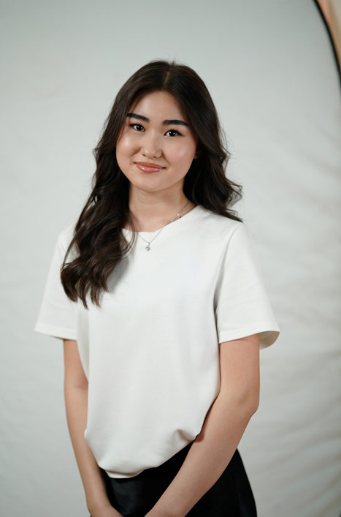
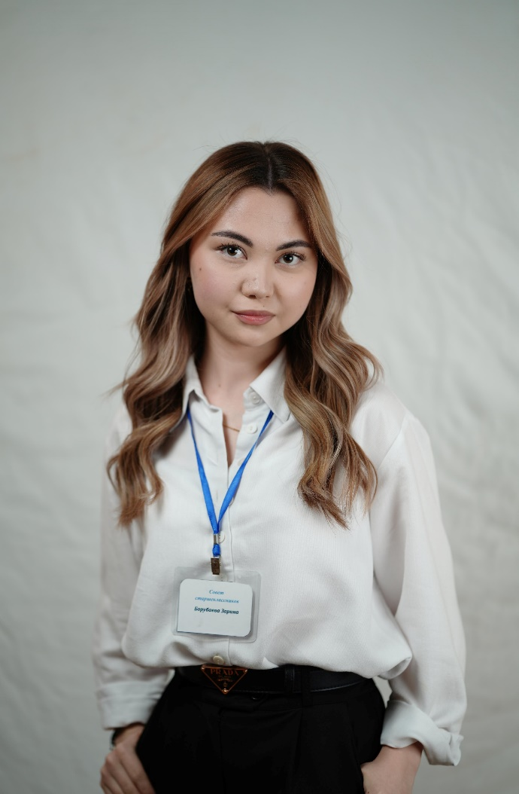
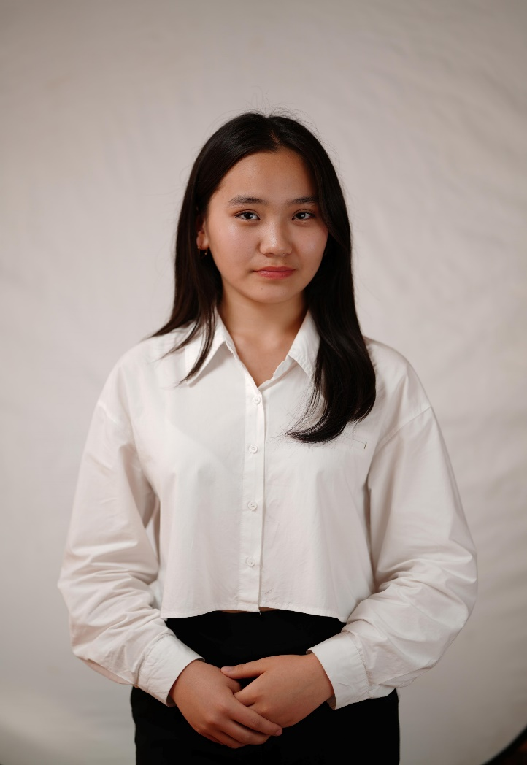
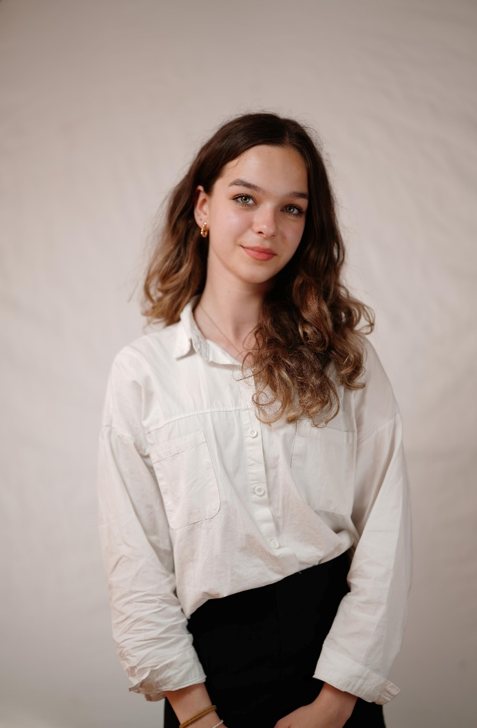
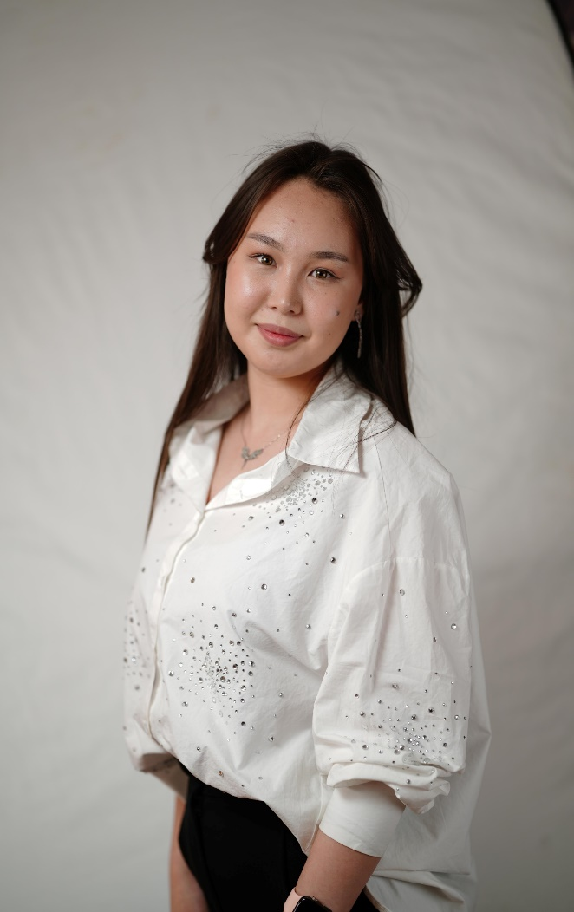
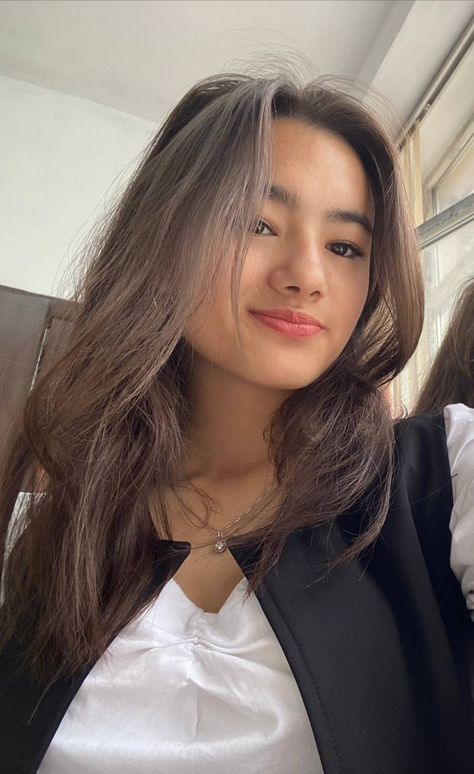
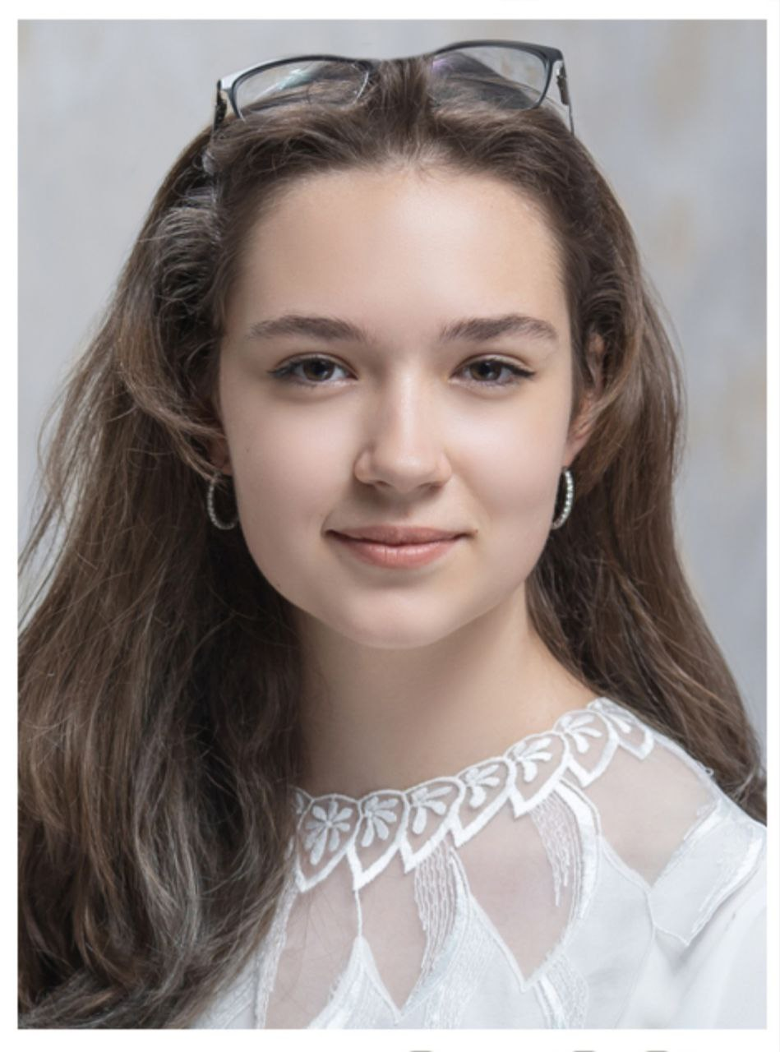
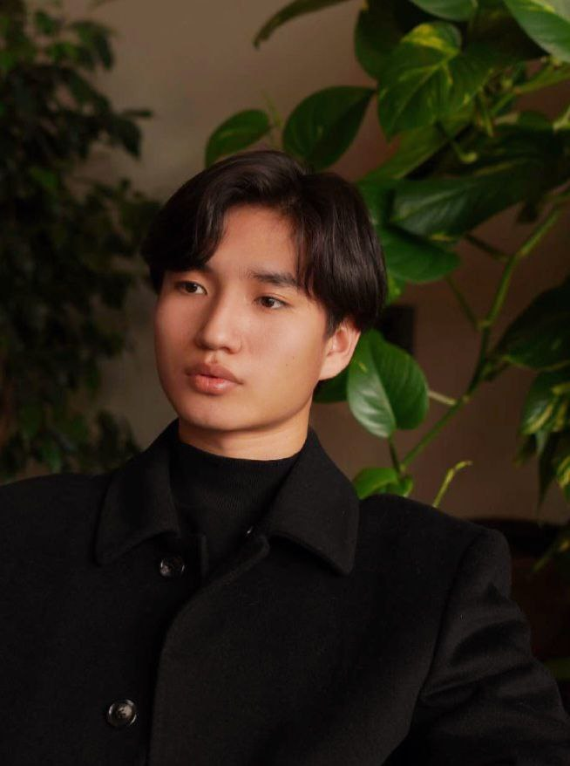
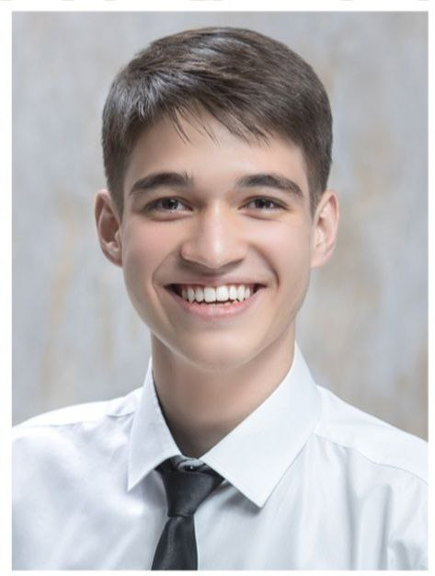
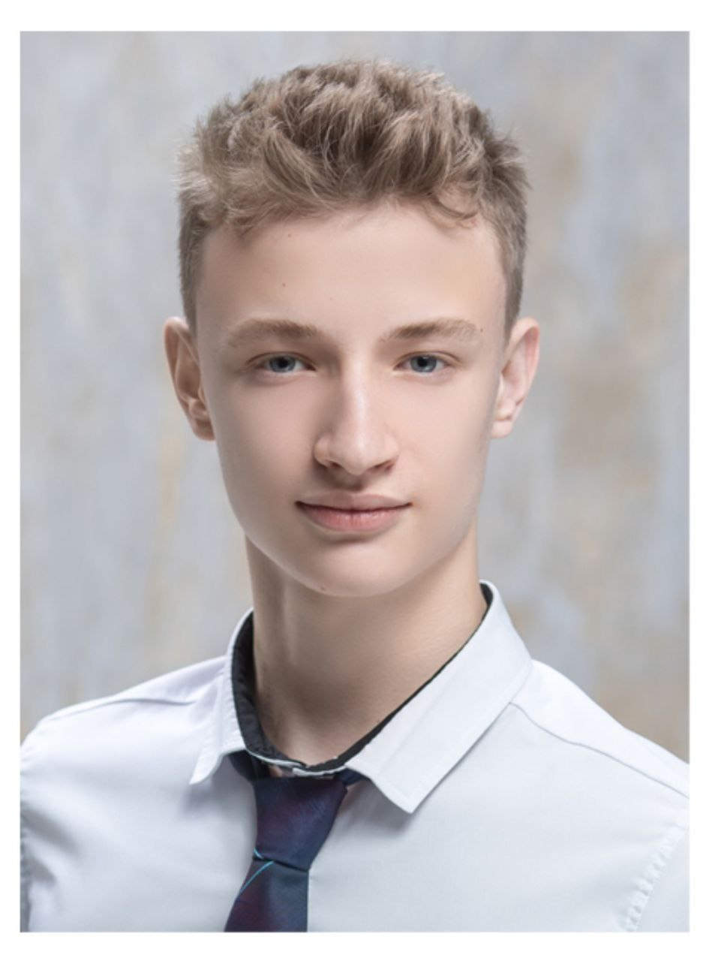
Батырбекова Нурзат
Борубаева Зарина
Конокалиева Аяна
ПРЕЗИДЕНТ
Казарова Анита
Амандыкова Айгерим
Тян Вероника
Степашова Юлия
Тентимышов Эрбол
Мамметов Дильшат
Якушев Ростислав

Slide 6
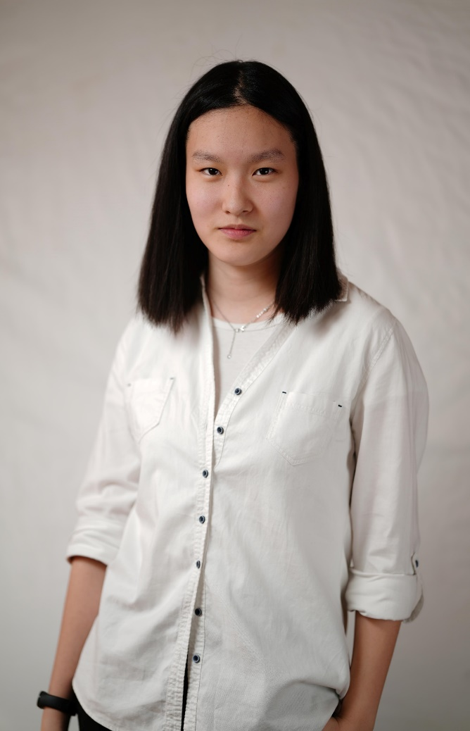
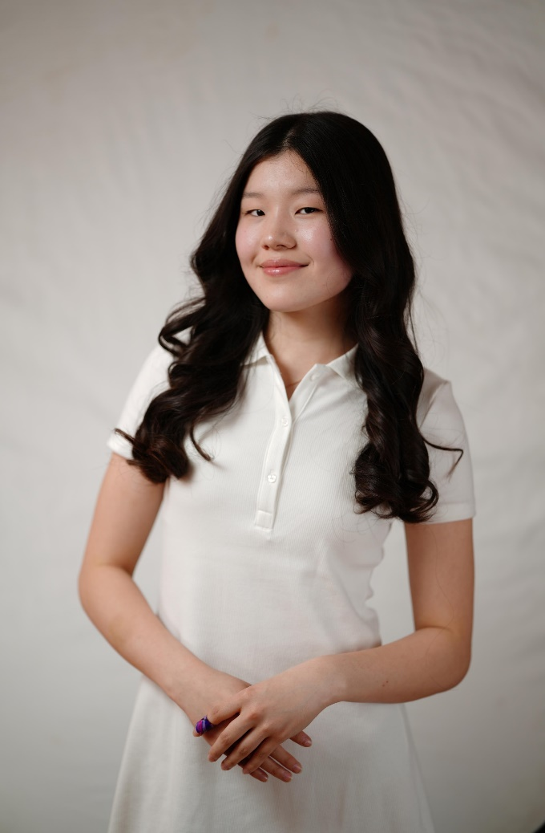
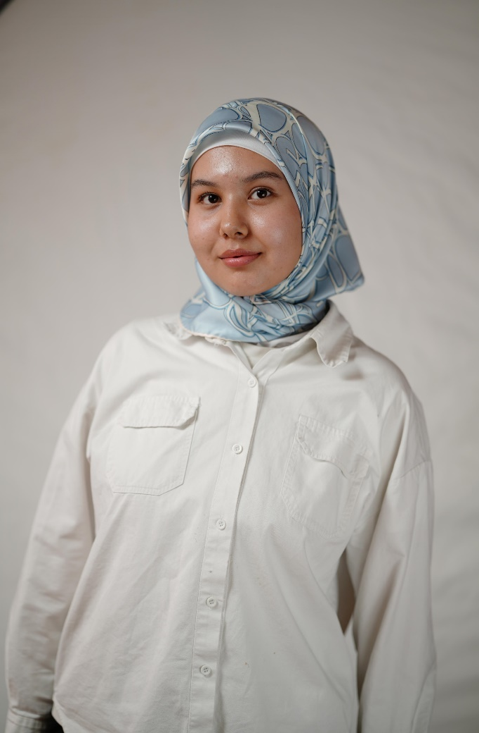
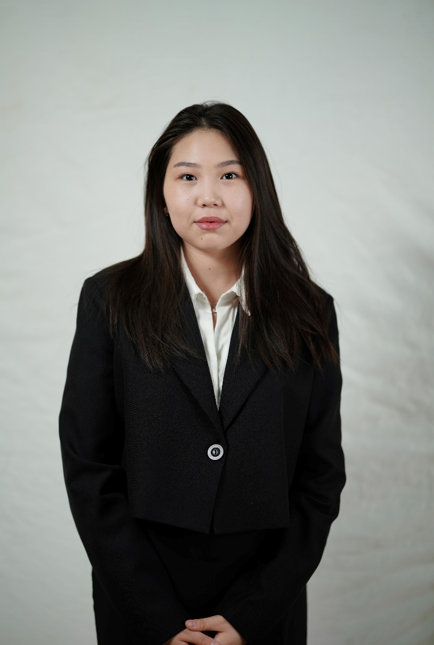
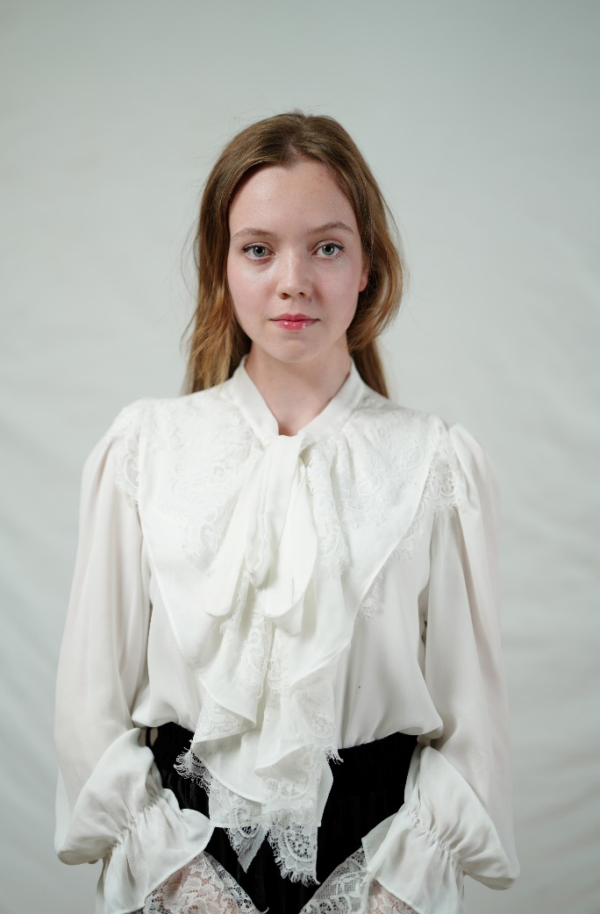
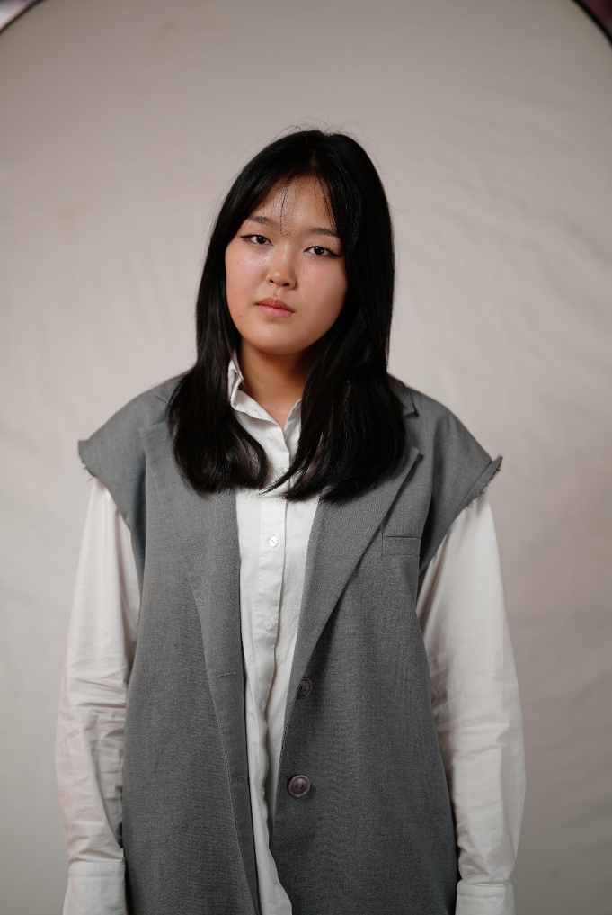
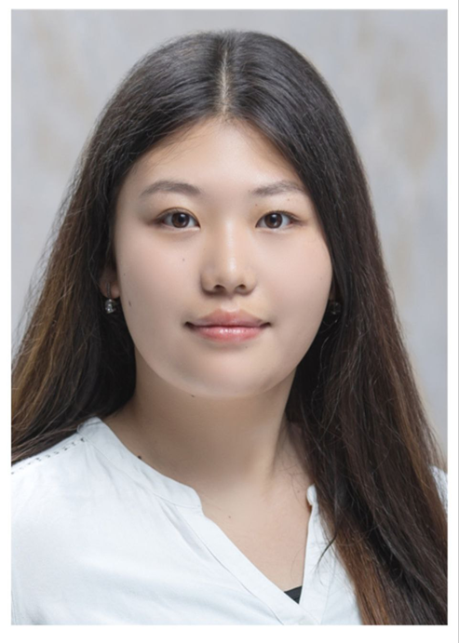
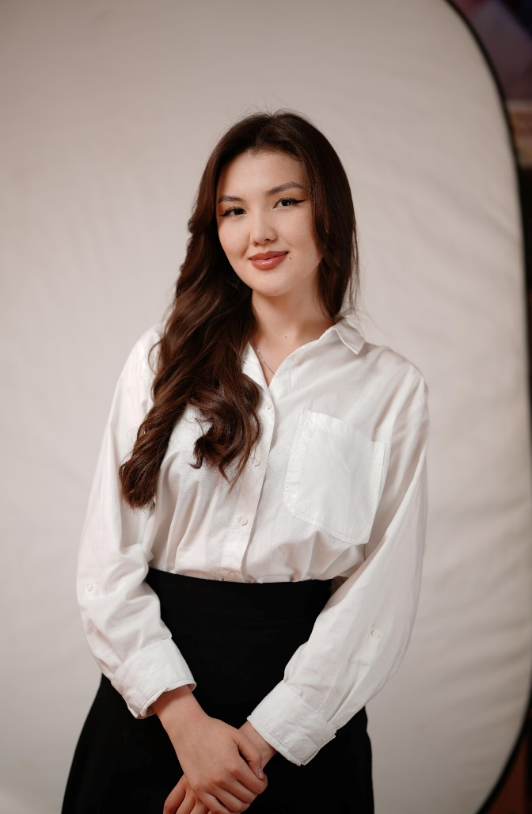
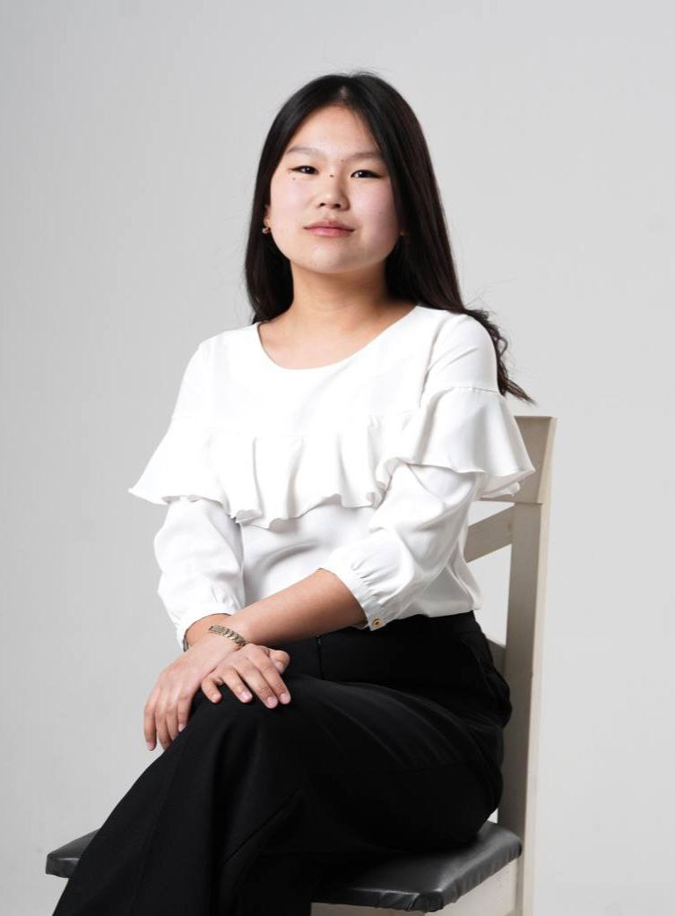
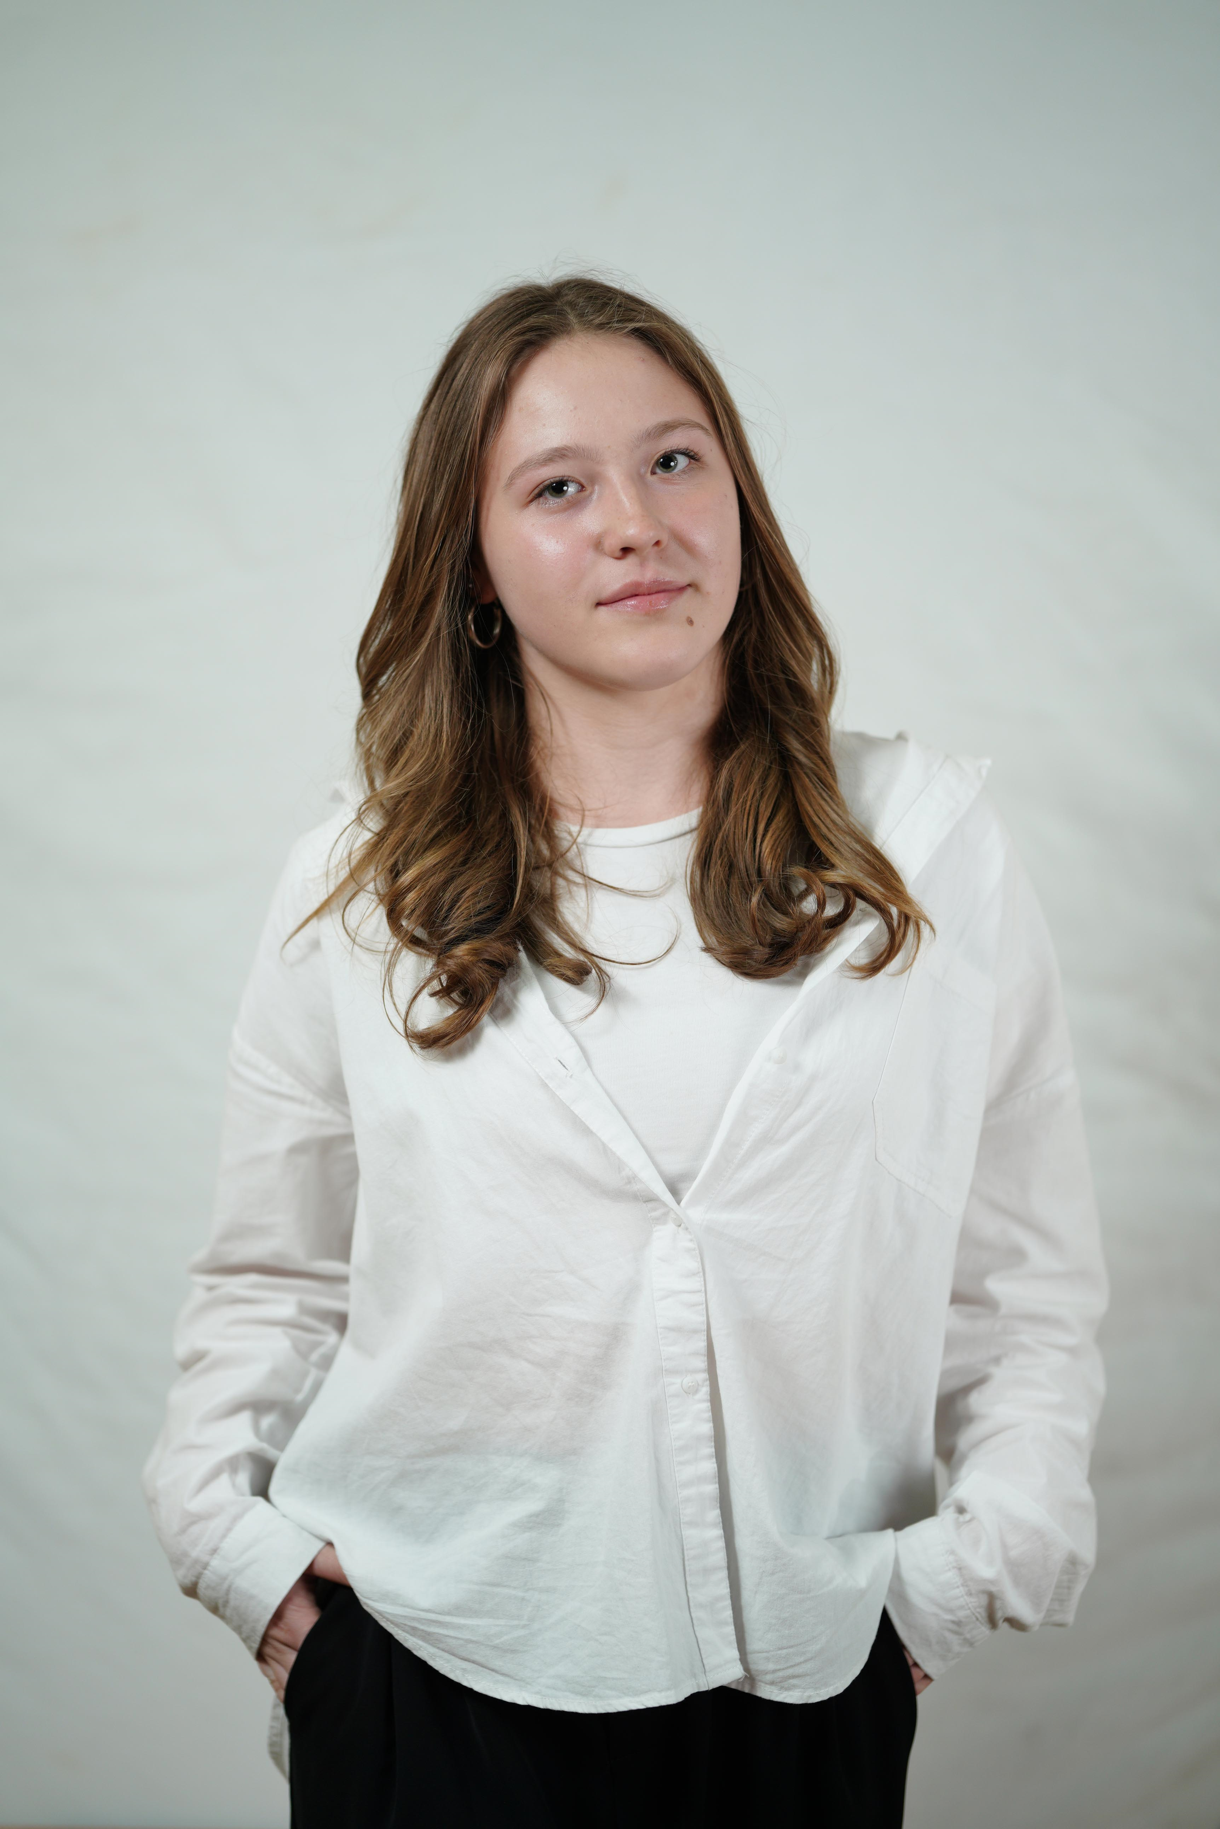
Ким Полина
Берикбаева Арууке
Каратаева Амина Абылбекова Малика
Колосова Таисия
Тынчтыкбекова Айбийке
Чаланова Аделя
Маликова Алия Кудайбердиева Зульфия
Ковыляева Светлана

Slide 7
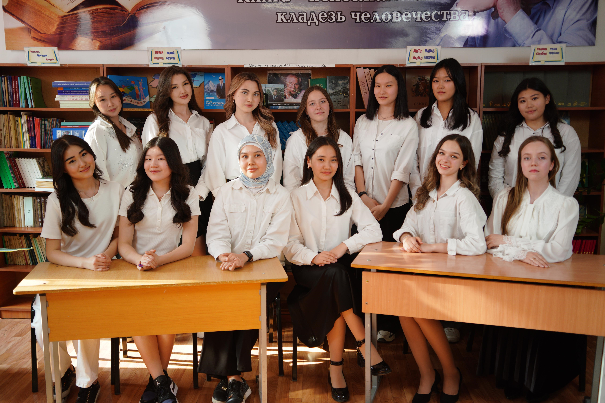

Slide 8
НАПРАВЛЕНИЯ ДЕЯТЕЛЬНОСТИ
ШКОЛЬНОГО САМОУПРАВЛЕНИЯ

